Slide 1


Slide 2

Il convient de lancer le mode diaporama pour la diffusion de la leçon en classe
Réservé à l’enseignant (e)

Slide 3

Pictogrammes
Réservé à l’enseignant (e)

Slide 4
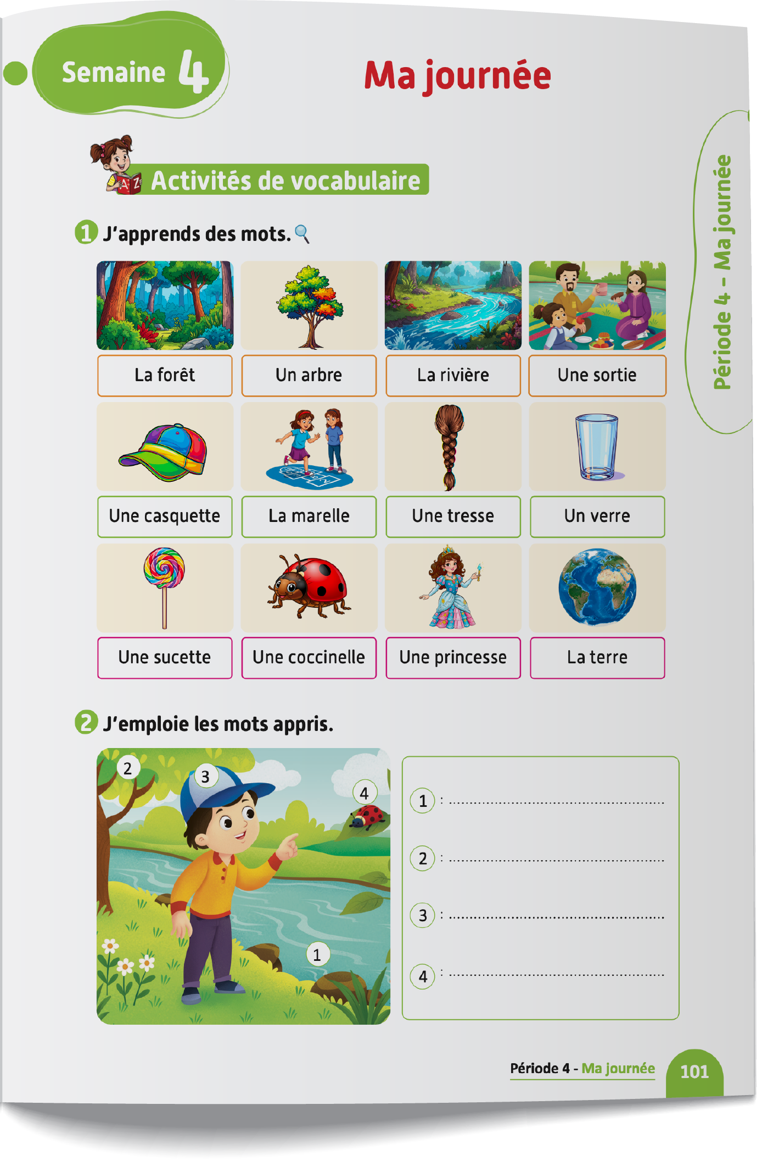
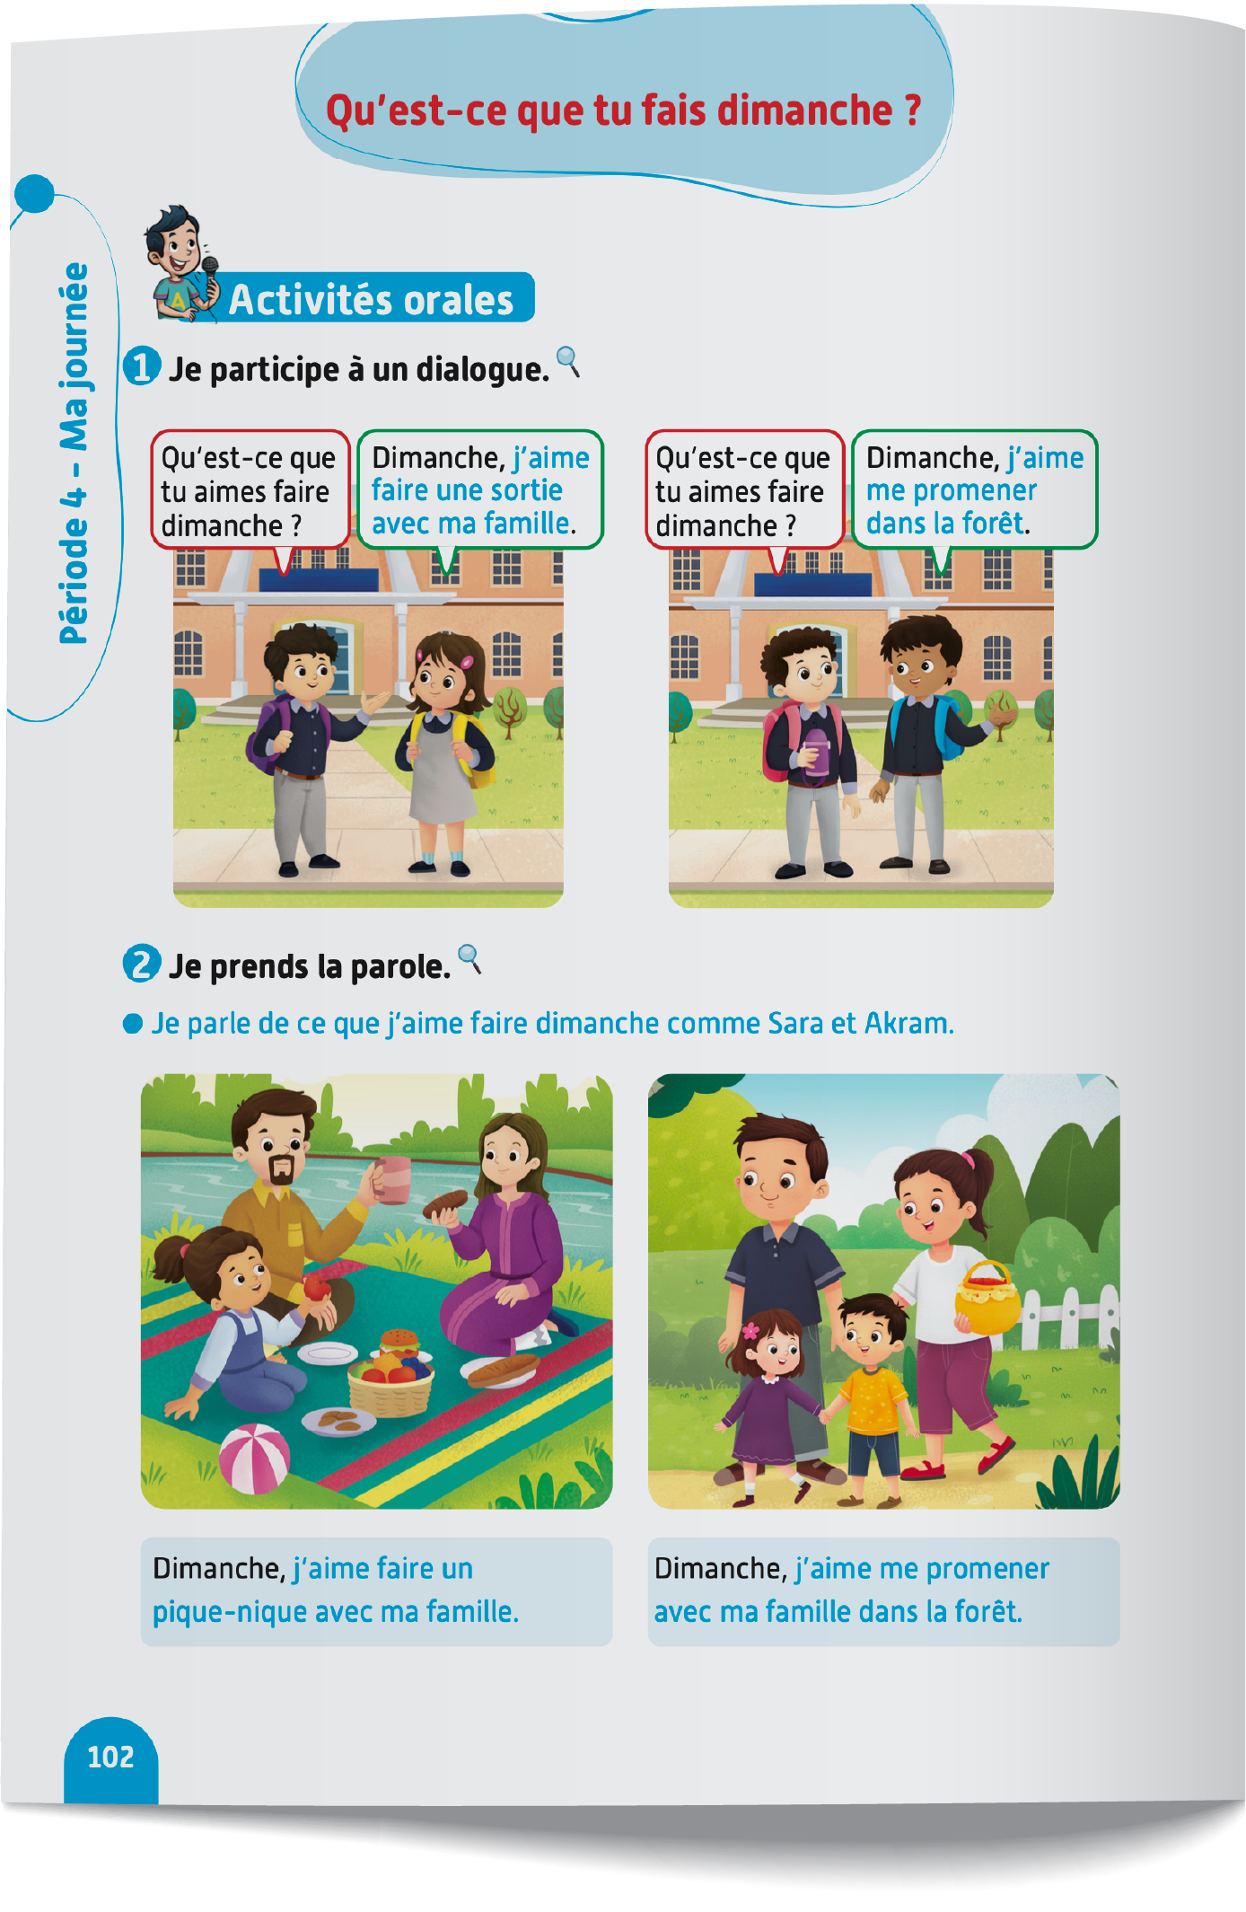
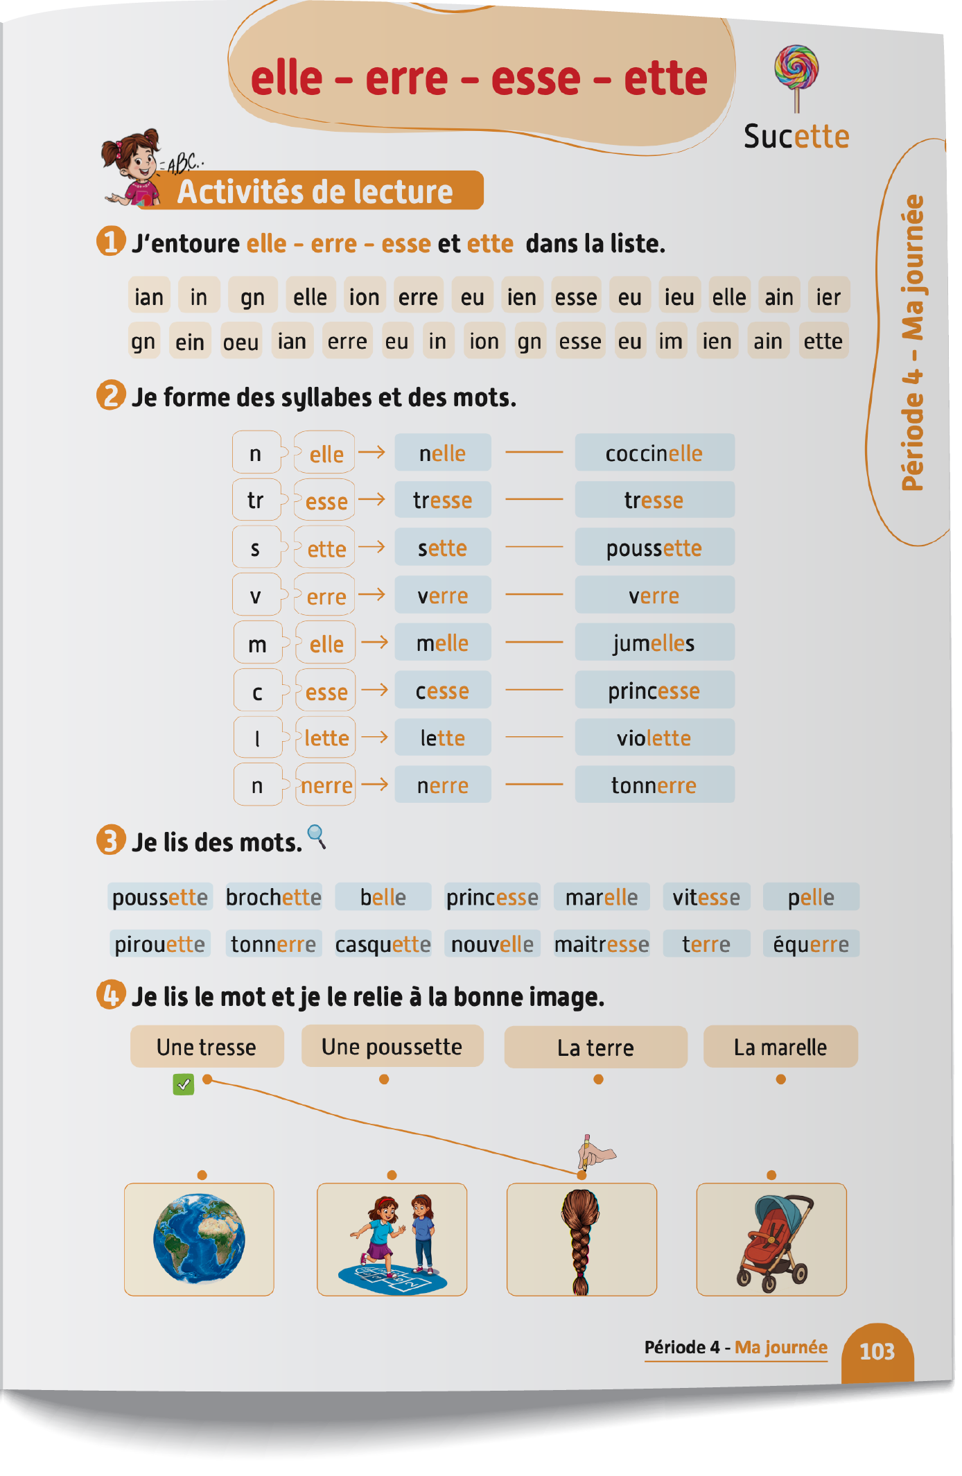
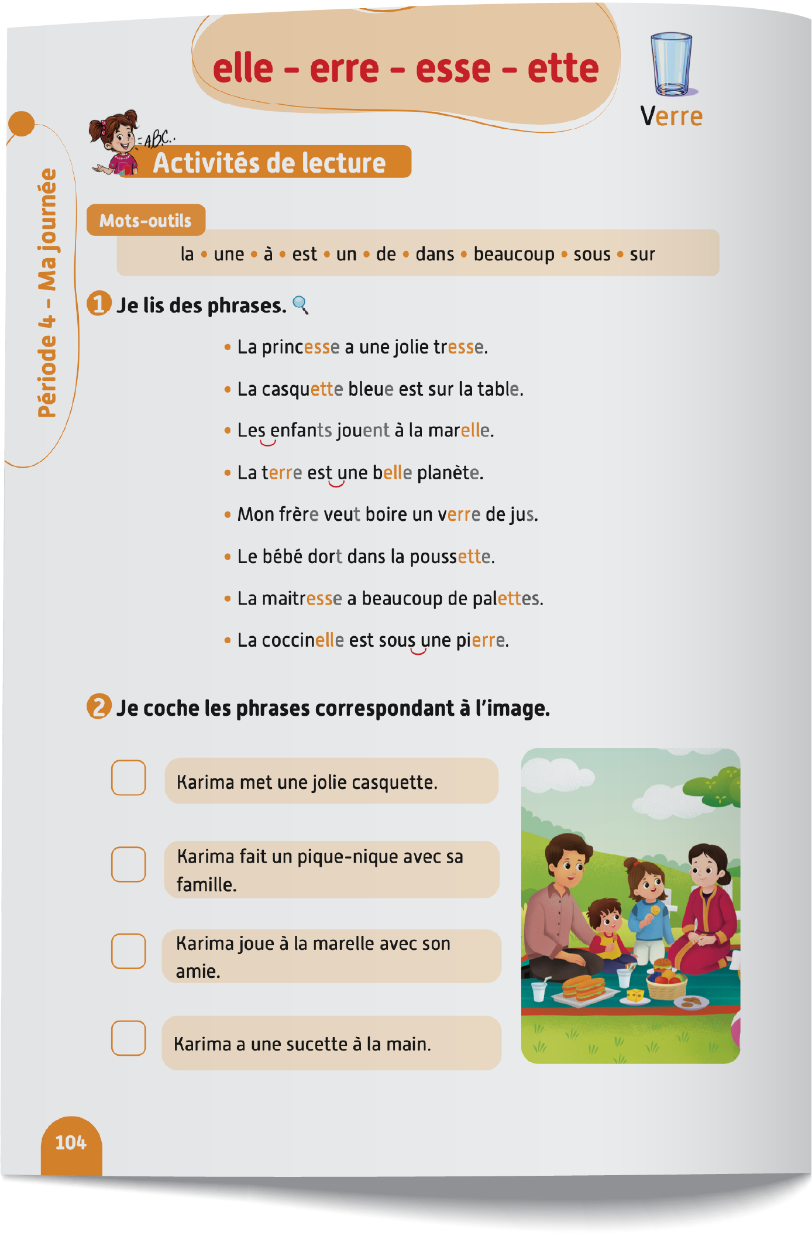
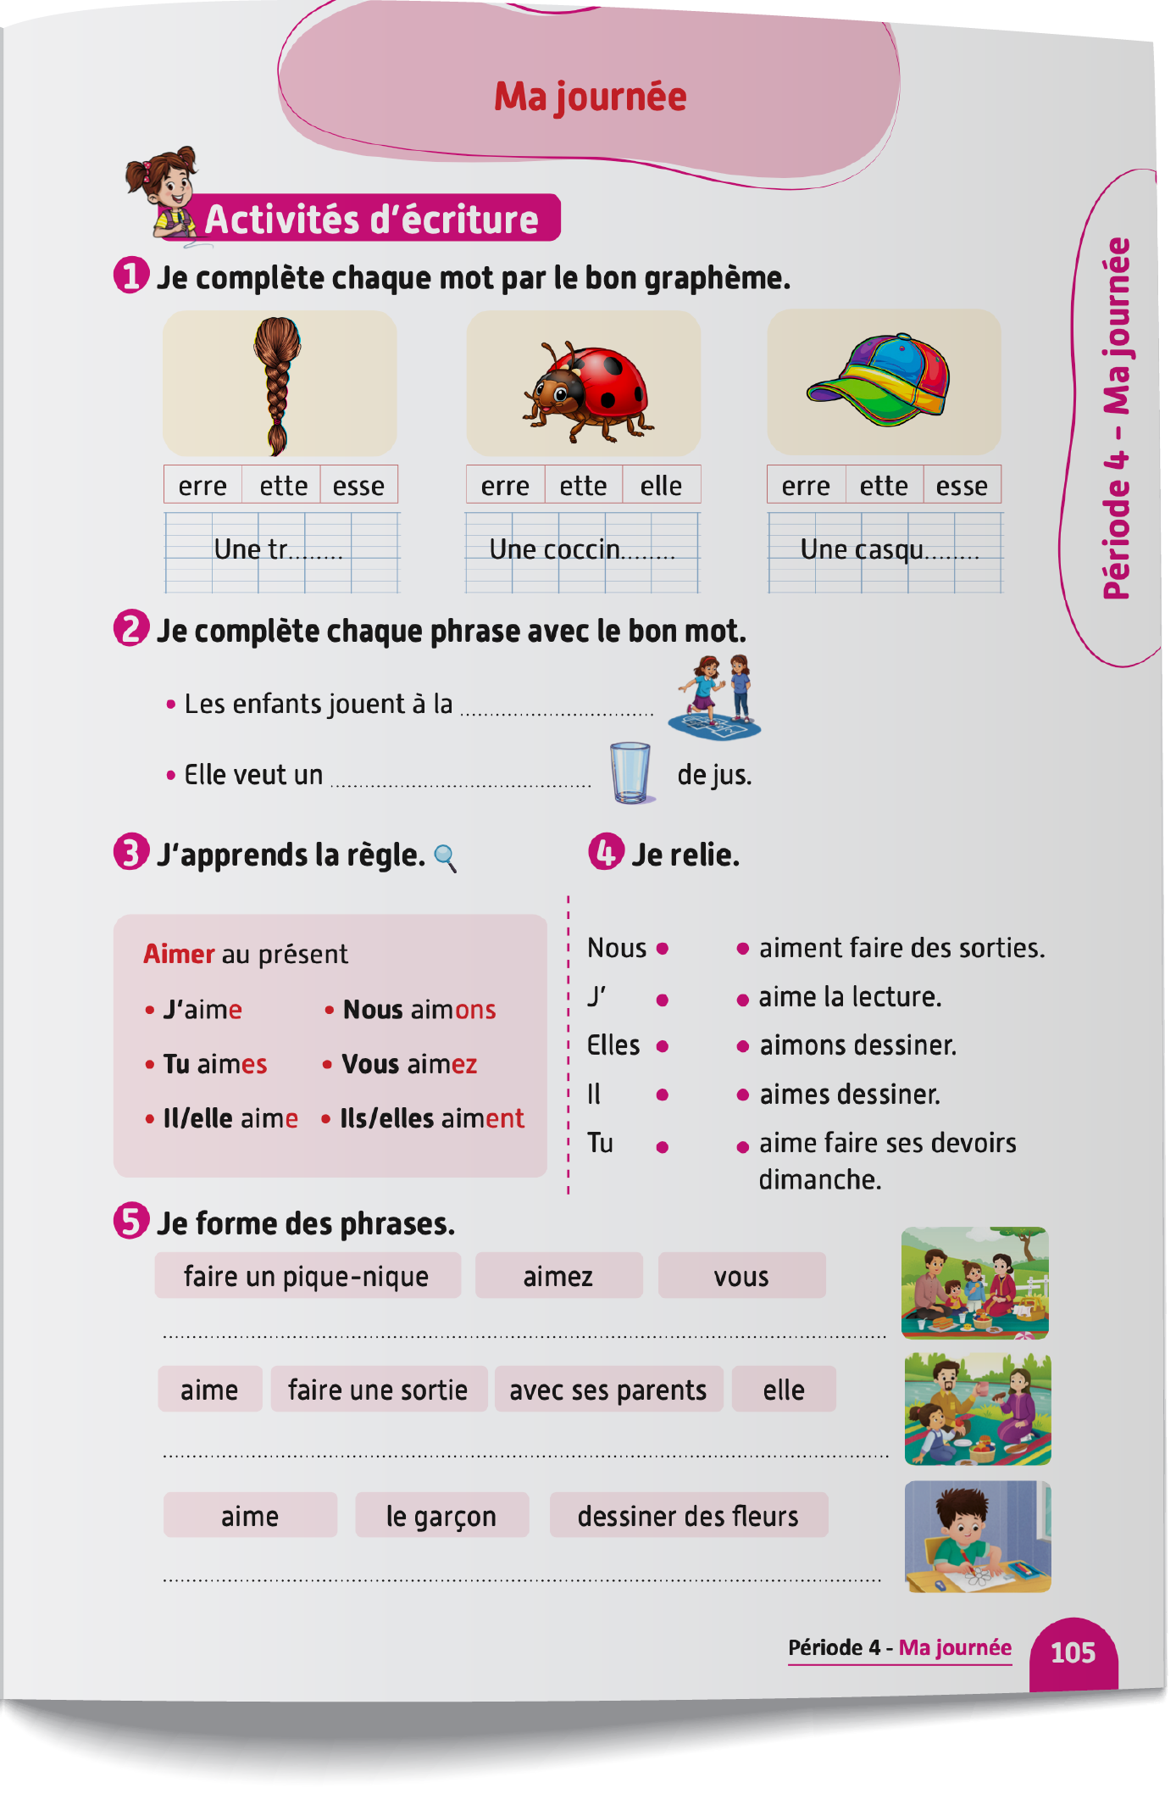
Contenu de la semaine
Réservé à l’enseignant (e)

Slide 5
Organisation de la semaine
Réservé à l’enseignant (e)
Séance 1
Présentation du vocabulaire
Exploitation du vocabulaire
Travail sur livret
Oral – Dialogue
Écriture – Point de langue
Lecture – Lecture et compréhension des mots
Séance 2
Séance 5
Oral – Acte de parole
Lecture – Graphèmes : elle - erre - esse - ette.
Écriture – Graphèmes : elle - erre - esse - ette.
Oral – Prise de parole
Lecture – Lecture et compréhension des phrases
Écriture – Phrases
Oral – Dialogue
Lecture - Lettre a - A
Écriture - Lettre a - A
Séance 3
Séance 6
Séance 6
Oral - Acte de parole
Lecture -Syllabes et mots
Écriture - Syllabes et mots
Révision
Lecture offerte

Slide 6



Plan de la séance 6
Réservé à l’enseignant (e)
1. Révision
Vocabulaire.
Lire et écrire des mots avec « elle - erre - esse - ette ».
Répondre à des questions en rafale.
Histoire de « Le ballon du quartier » .

Slide 7
Réservé à l’enseignant (e)
(ة)خاص بالأستاذ
Au terme de cette séance de révision, l’enseignant doit vérifier qu’au moins 80% des élèves sont capables de :
Reconnaitre le vocabulaire étudié.
Lire et écrire des mots avec : elle - erre - esse - ette.
Répondre spontanément à des questions sur le contenu de la semaine.
* Si ce taux n’est pas atteint, il convient de mettre en place des actions de remédiation, collectives ou individuelles.

Slide 8




Bonjour les enfants. Aujourd’hui, nous allons réviser les leçons de la semaine passée. Soyez attentifs.

Slide 9
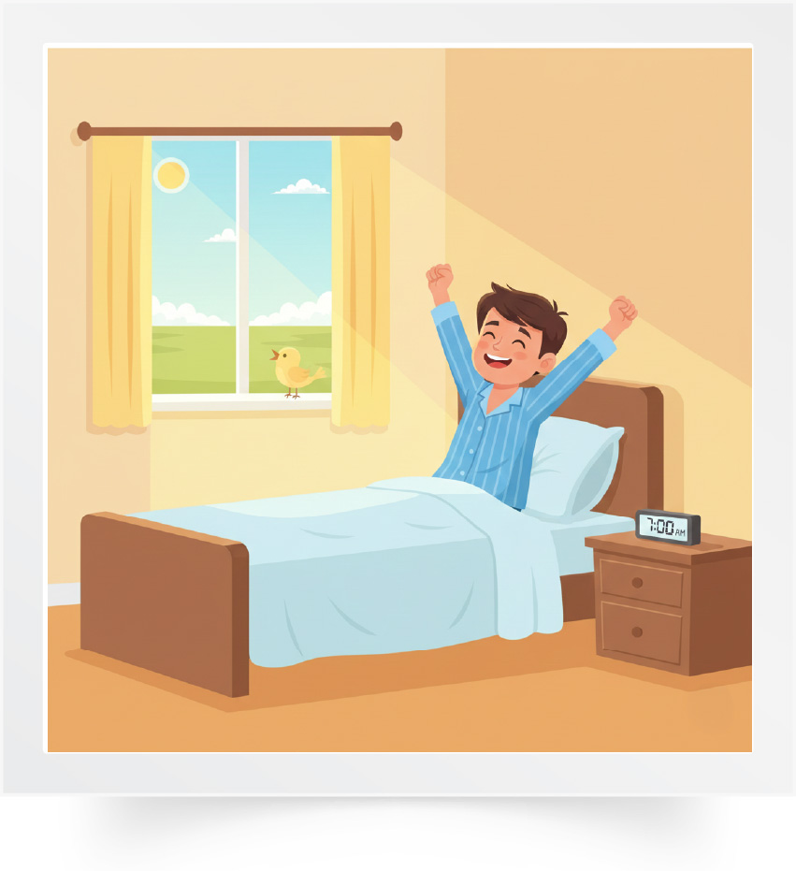

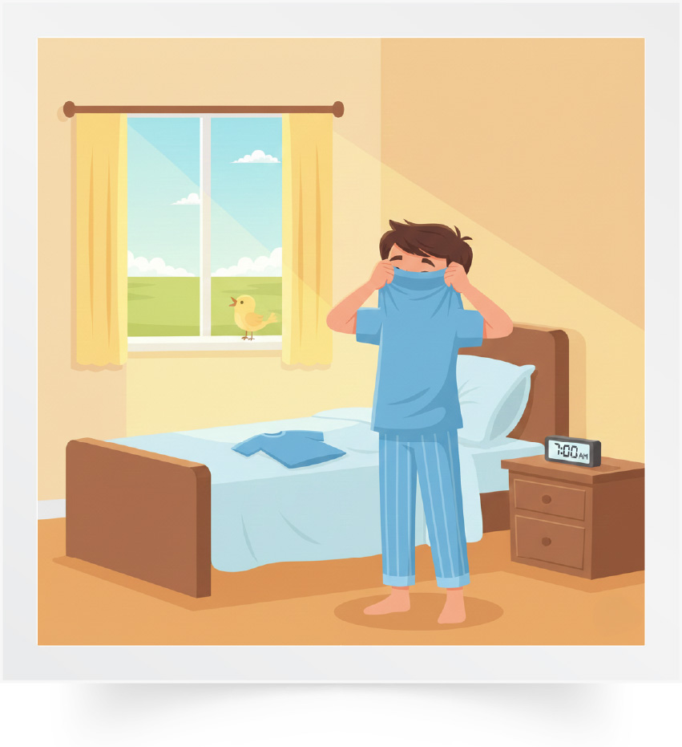
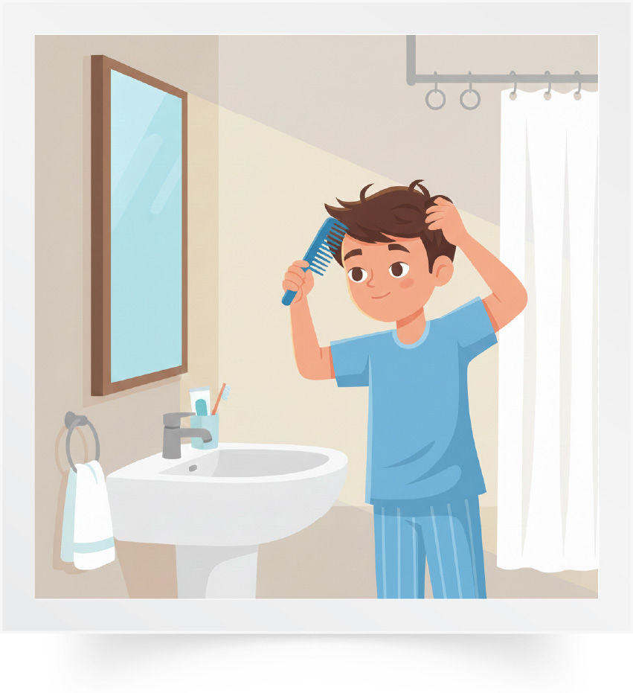
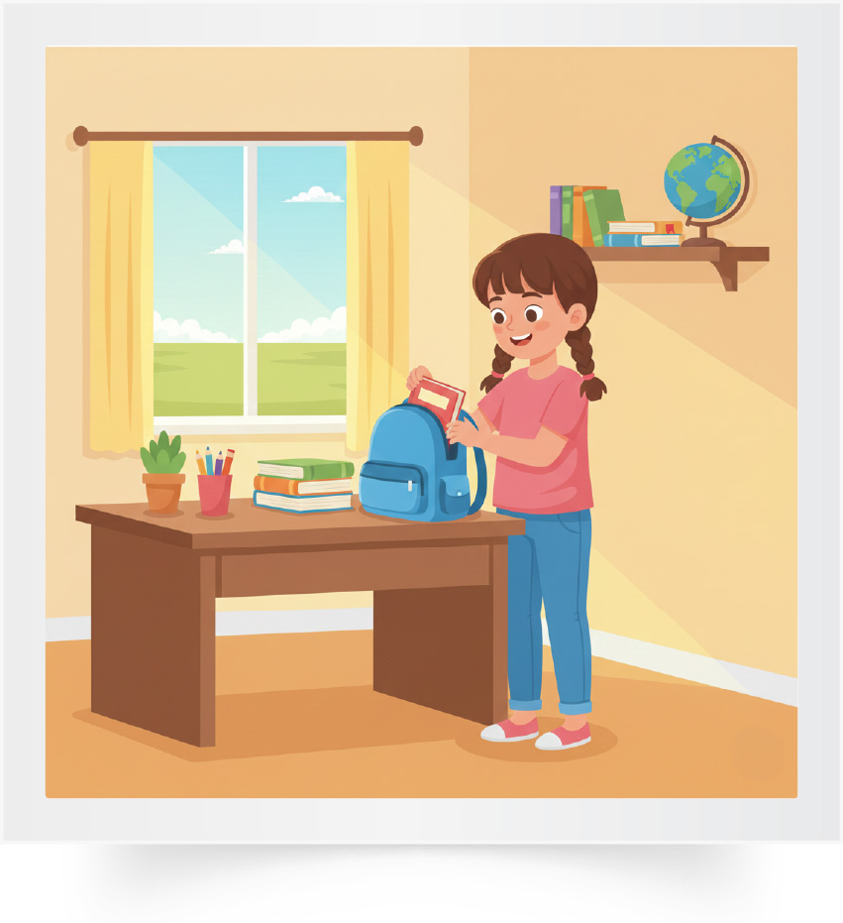
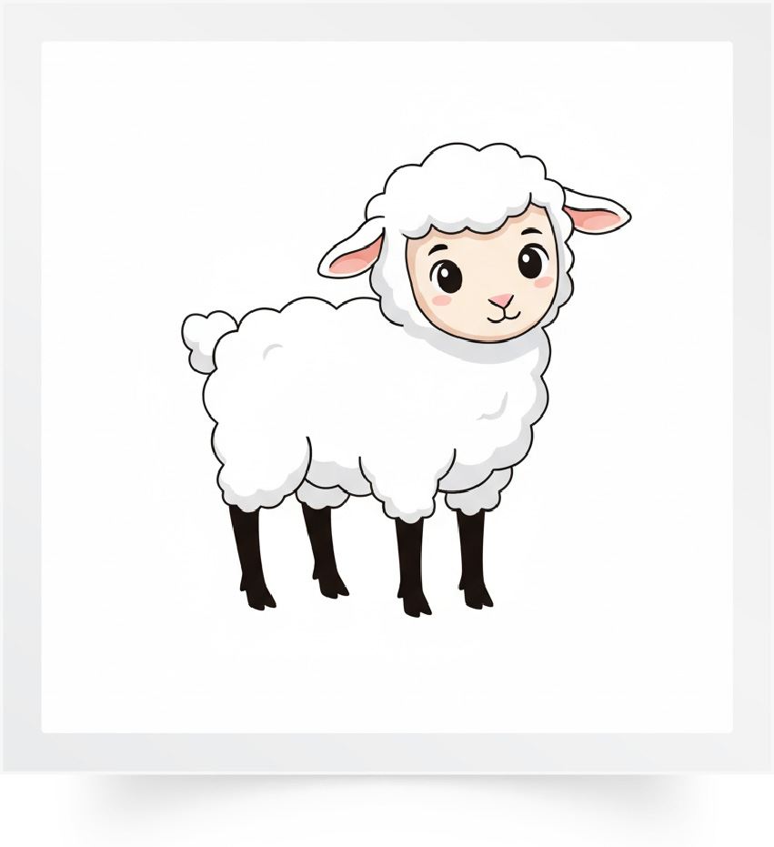
Répétons ensemble : Se réveiller – Se laver – S’habiller – Se brosser les cheveux – Préparer le cartable – Un agneau.
Se réveiller
Se laver
S’habiller
Se brosser les cheveux
Préparer le cartable
Un agneau

Slide 10
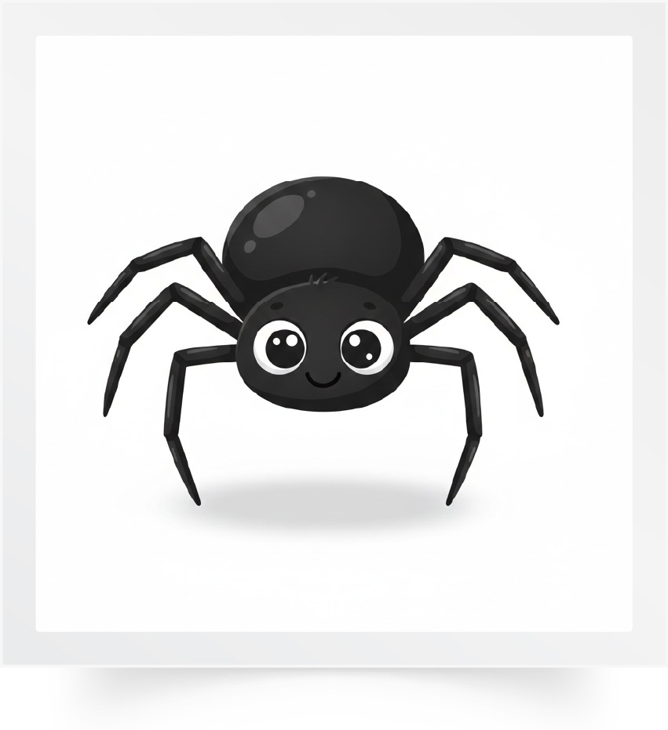





Répétons ensemble : Une araignée – La campagne – Un beignet – Un champignon – Un oignon – Un peigne.
Une araignée
La campagne
Un beignet
Un champignon
Un oignon
Un peigne

Slide 11



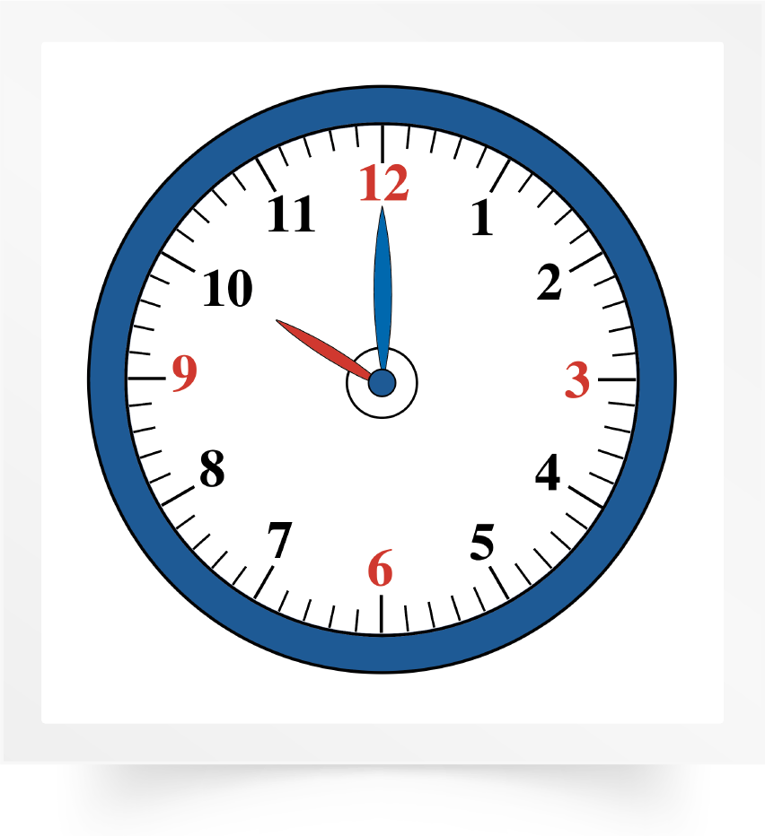
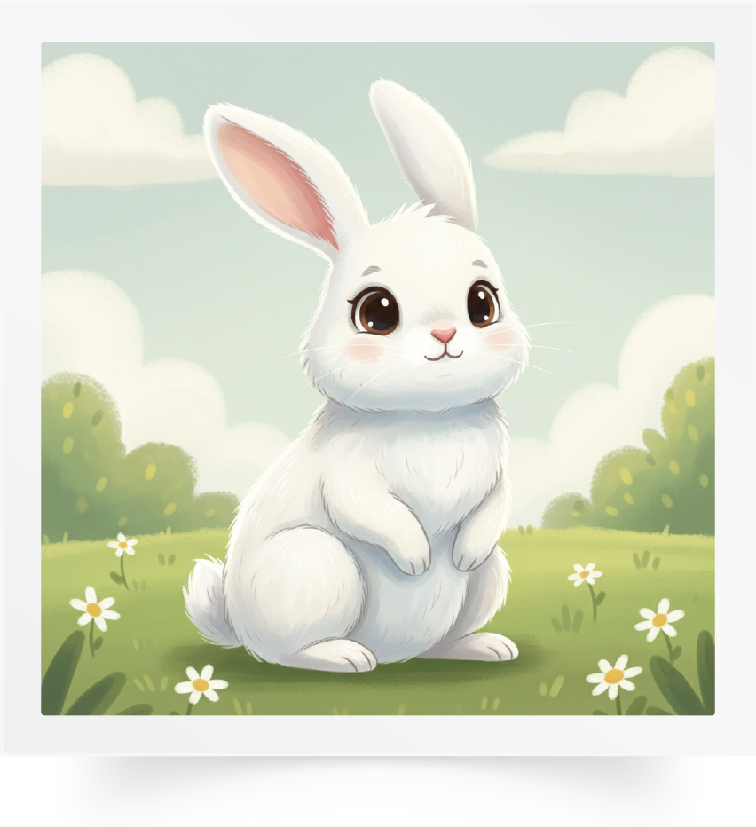
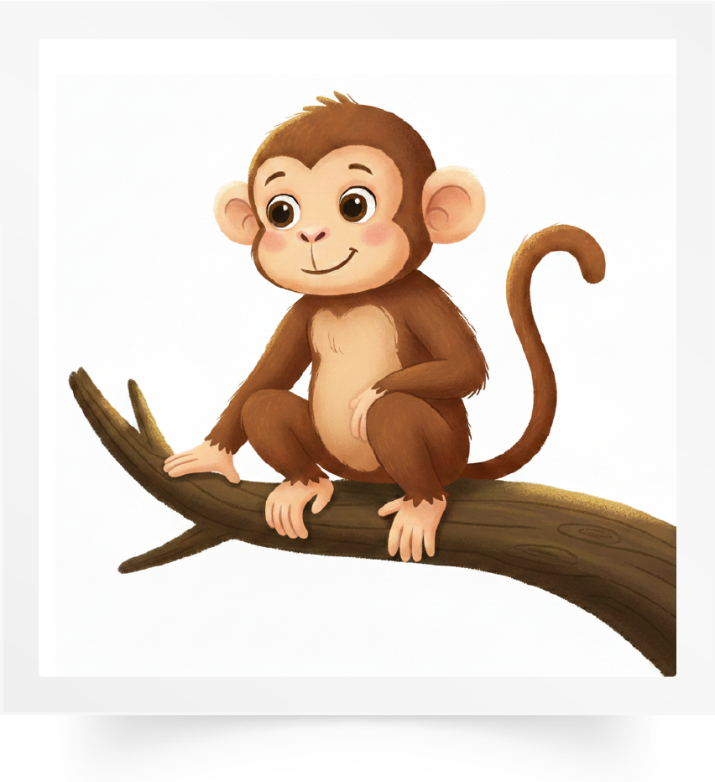
Répétons ensemble : Huit heures – Neuf heures – Sept heures – Dix heures – Un lapin – Un singe.
Huit heures
Neuf heures
Sept heures
Dix heures
Un lapin
Un singe

Slide 12
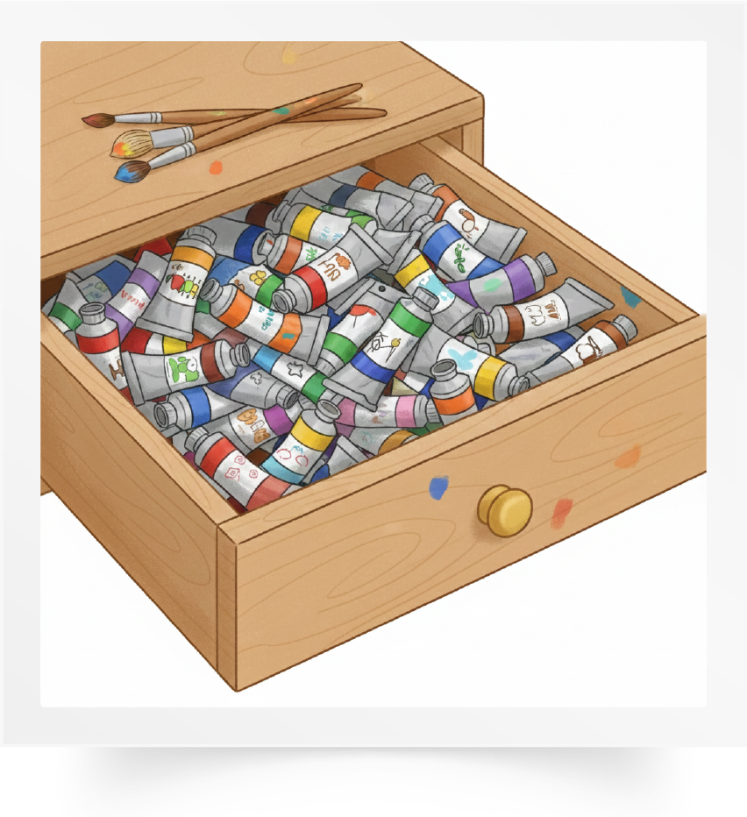
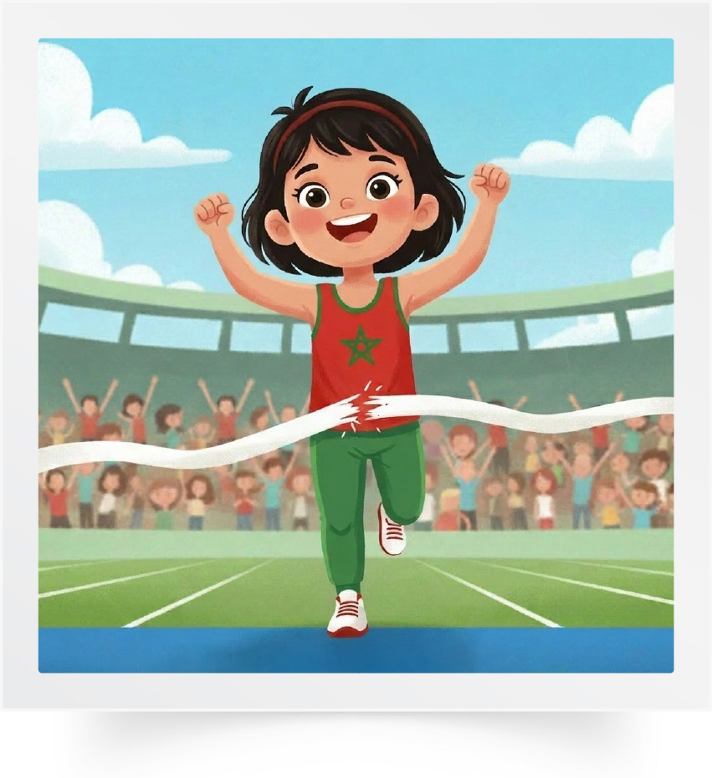
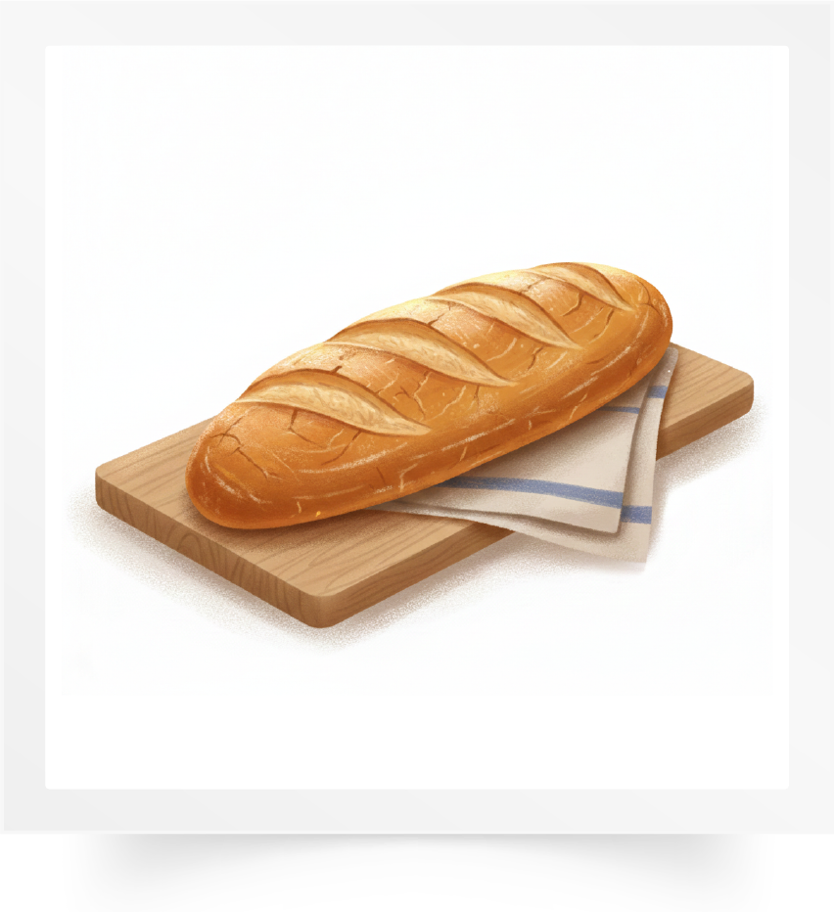
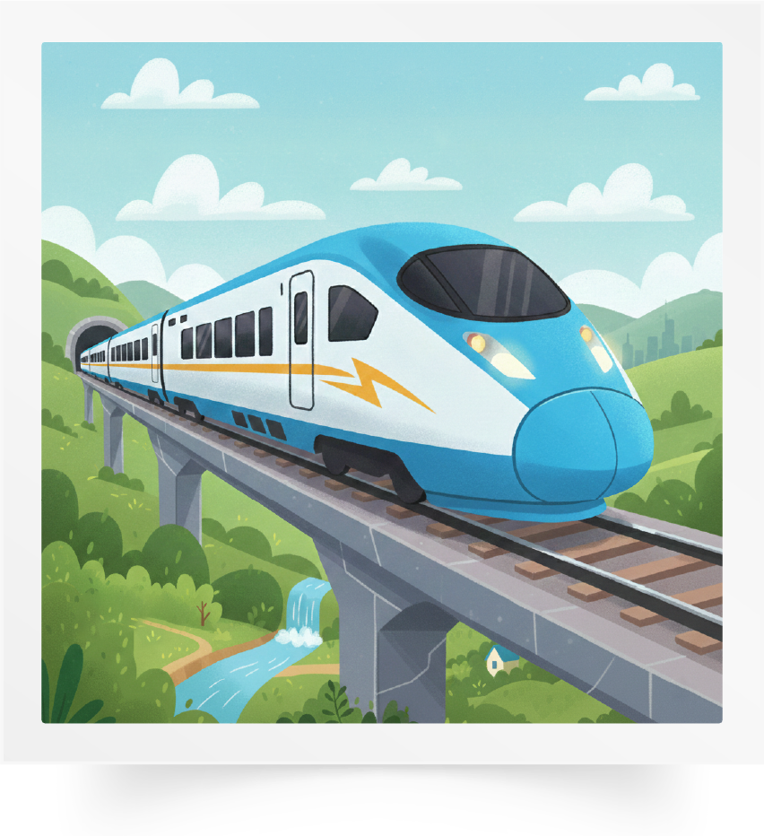
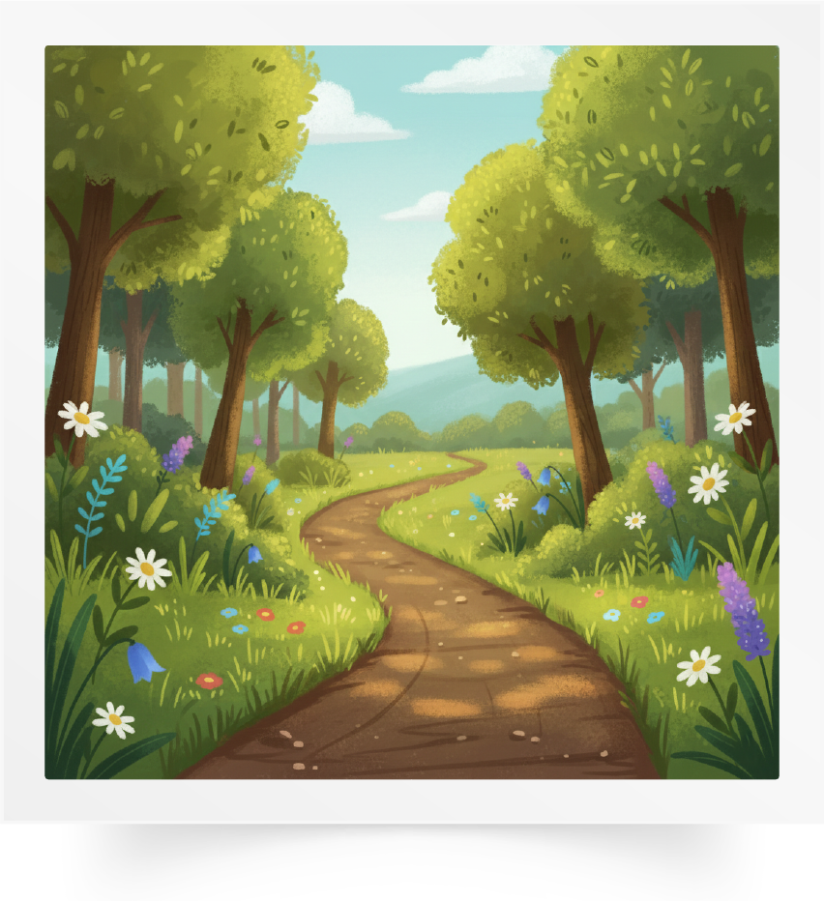

Répétons ensemble : La peinture – Arriver – Le pain – Un train – Un chemin – Un dauphin.
La peinture
Arriver
Le pain
Un train
Un chemin
Un dauphin

Slide 13
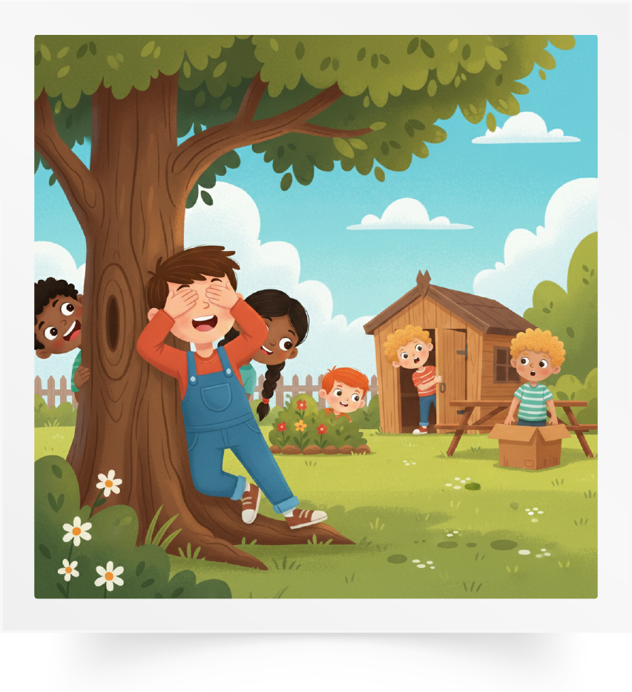
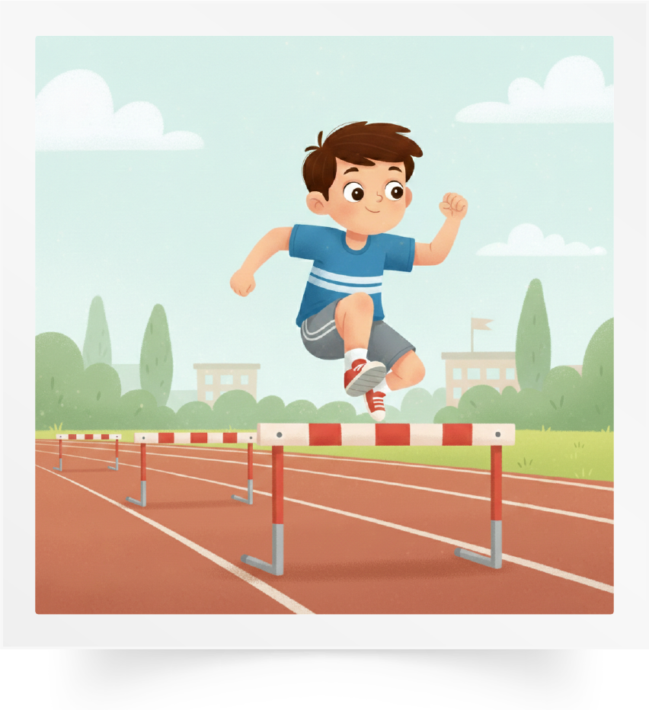
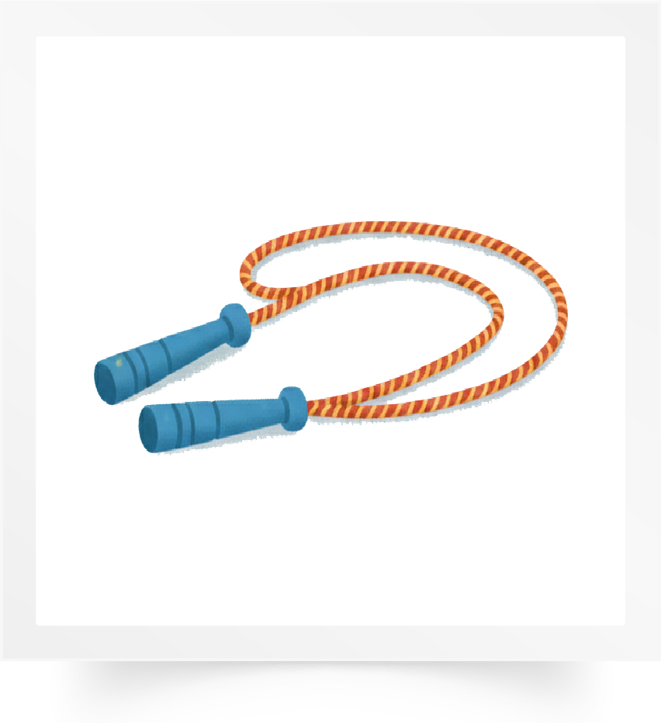
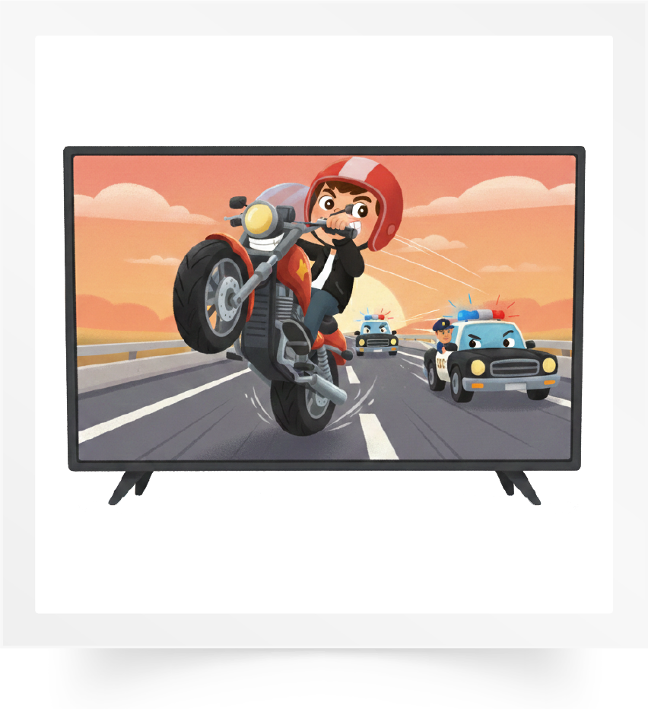
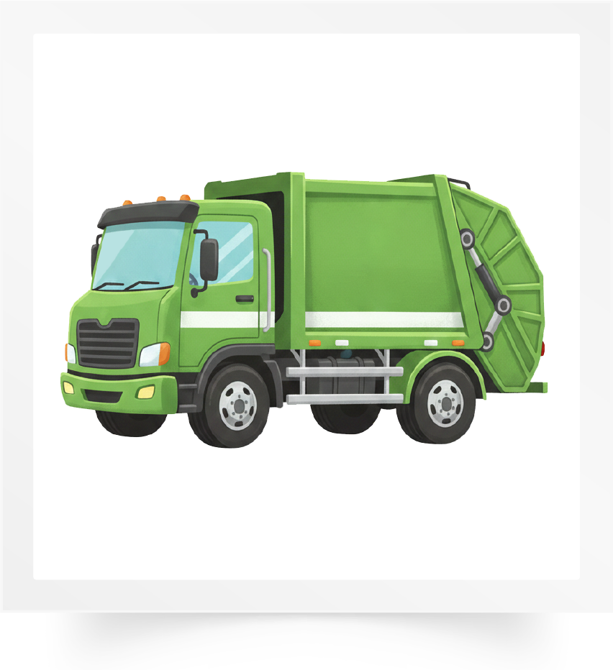
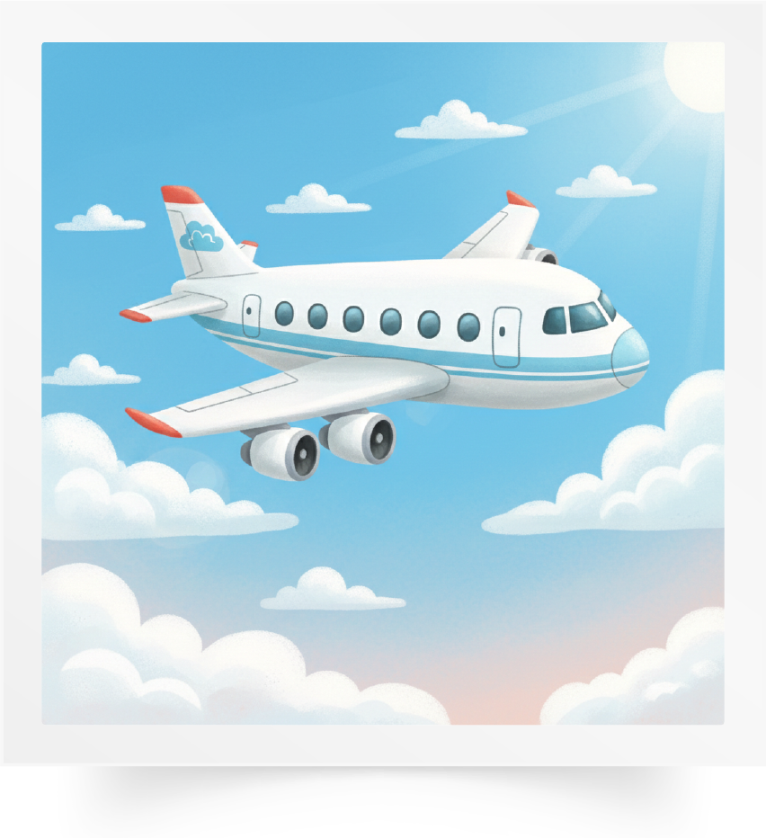
Répétons ensemble : Cache-cache – Sauter – La corde à sauter – Des dessins animés – Un camion – Un avion.
Cache-cache
Sauter
La corde à sauter
Des dessins animés
Un camion
Un avion

Slide 14

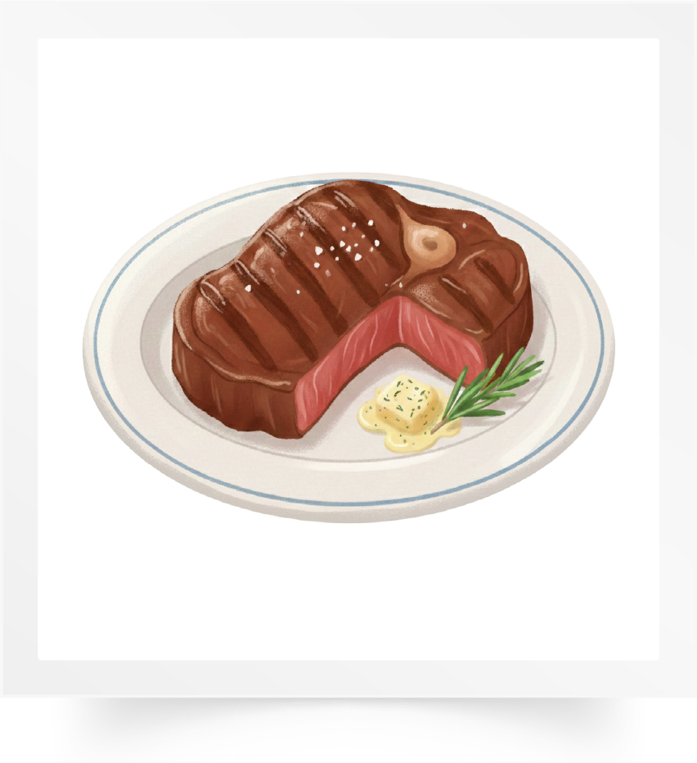
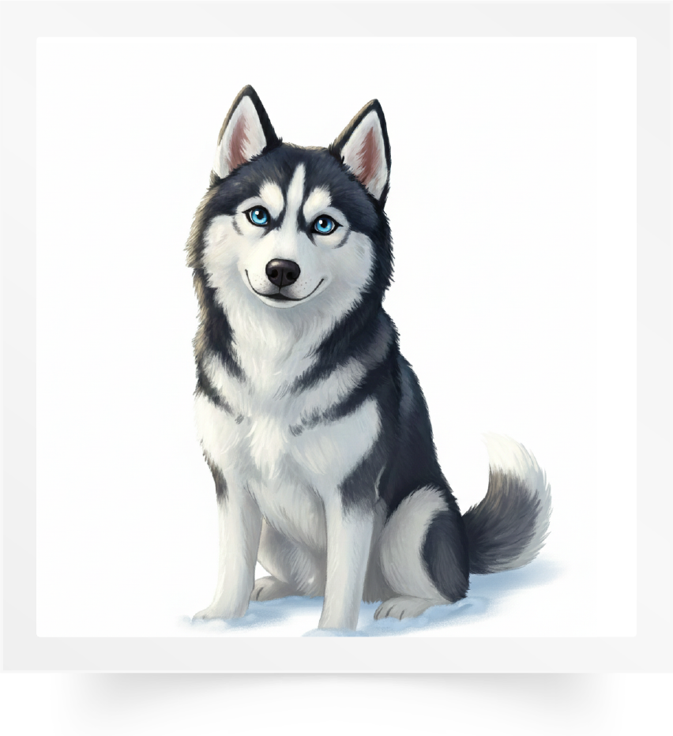
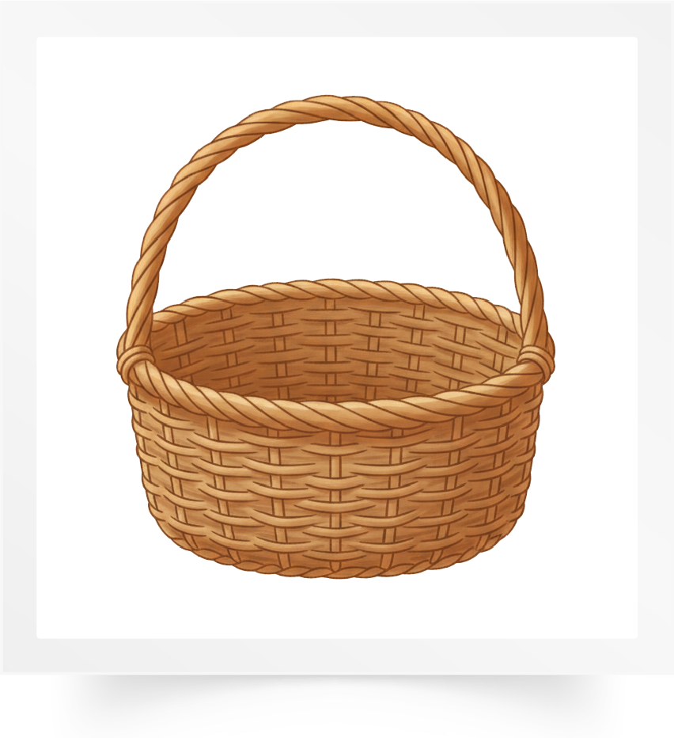
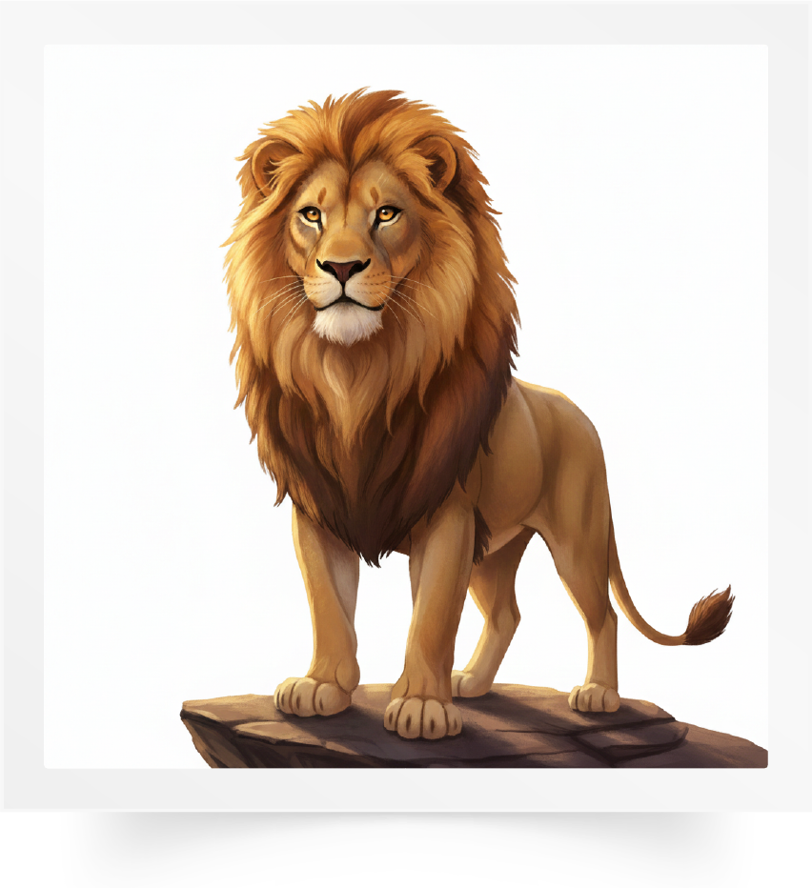
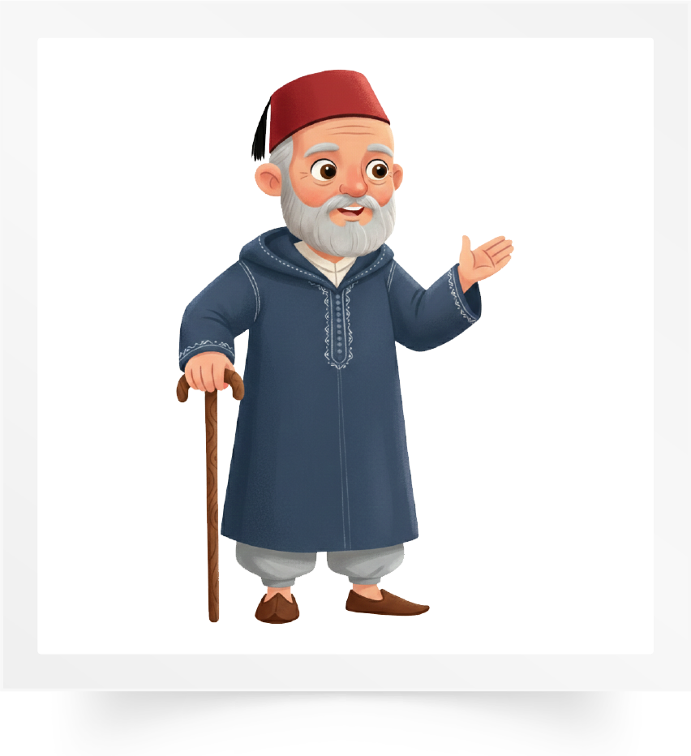
Répétons ensemble : Un mécanicien – La viande – Un chien – Un panier – Un lion – Un vieux.
Un mécanicien
La viande
Un chien
Un panier
Un lion
Un vieux

Slide 15
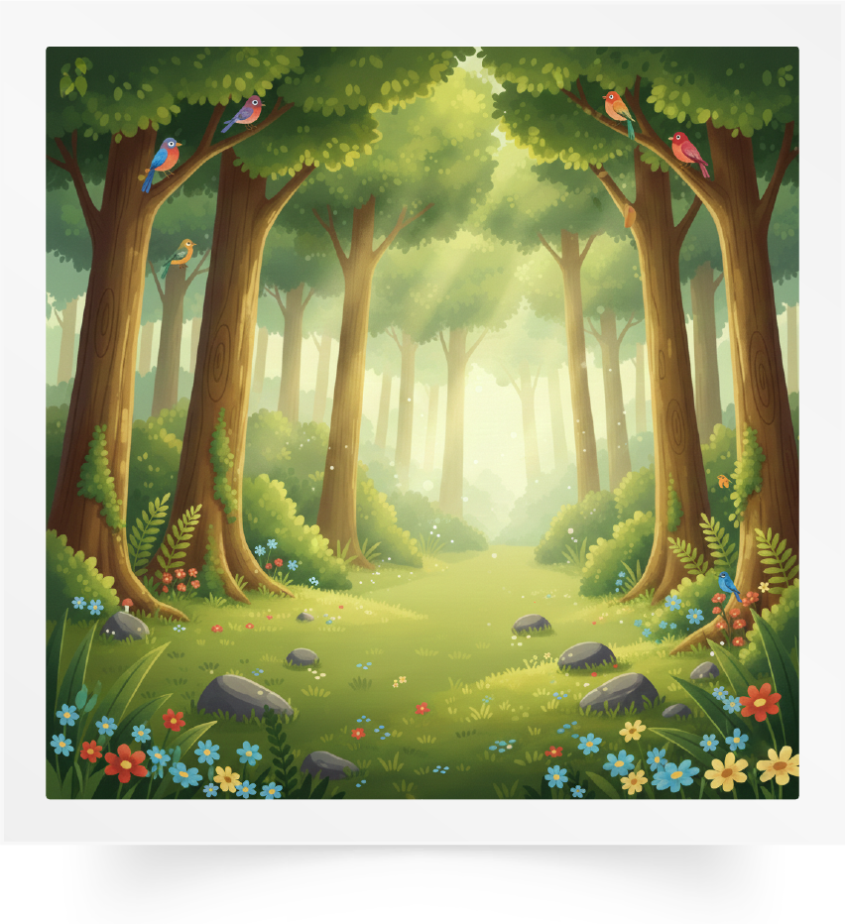

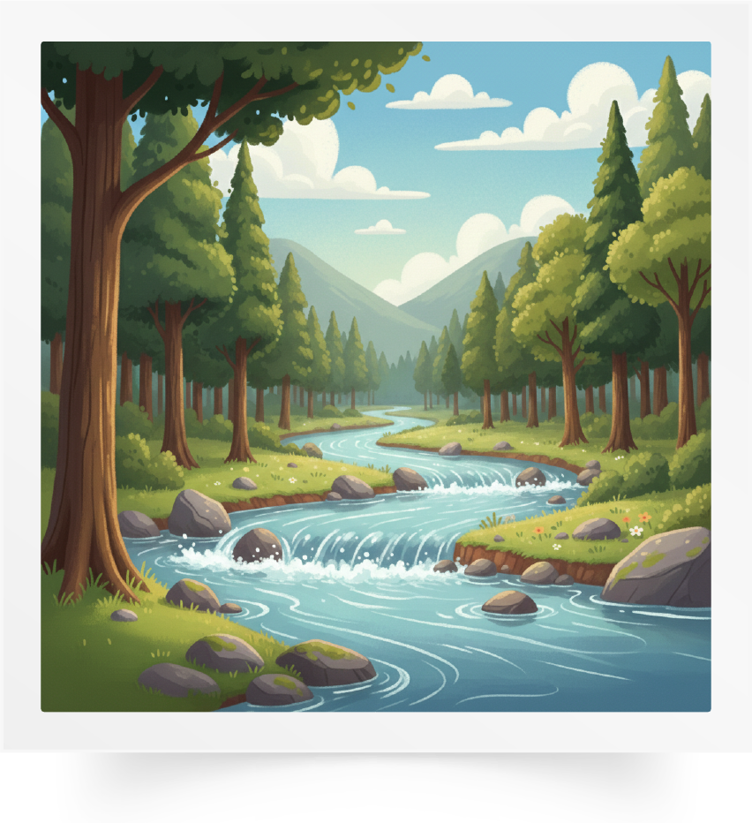
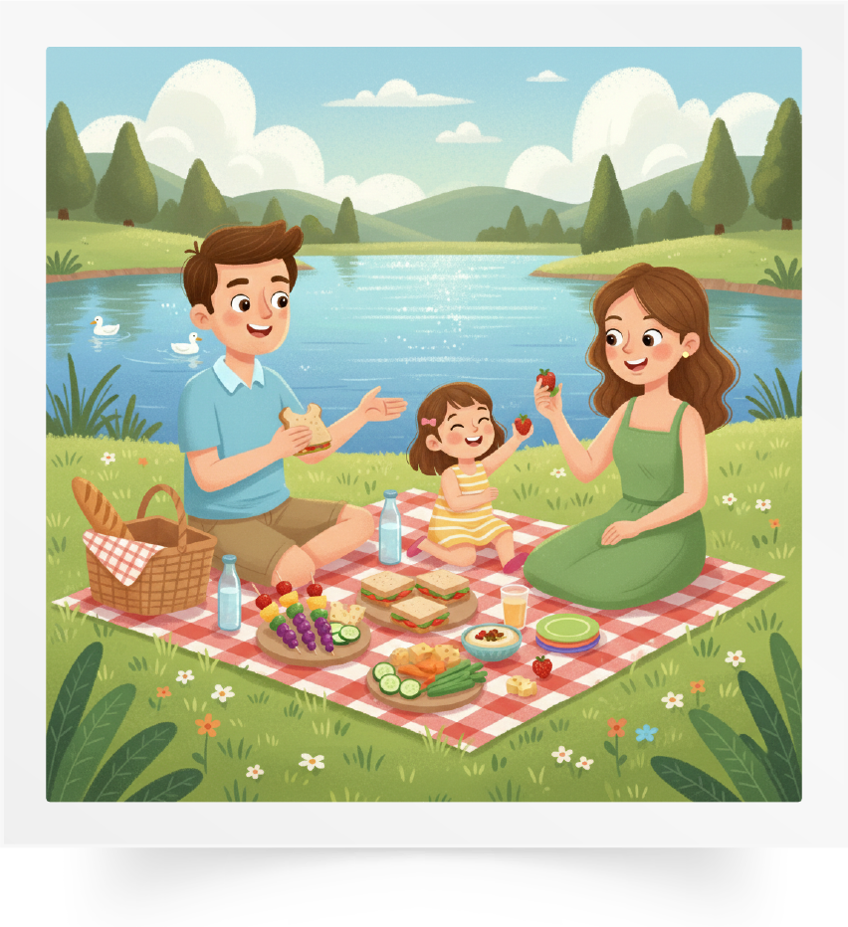

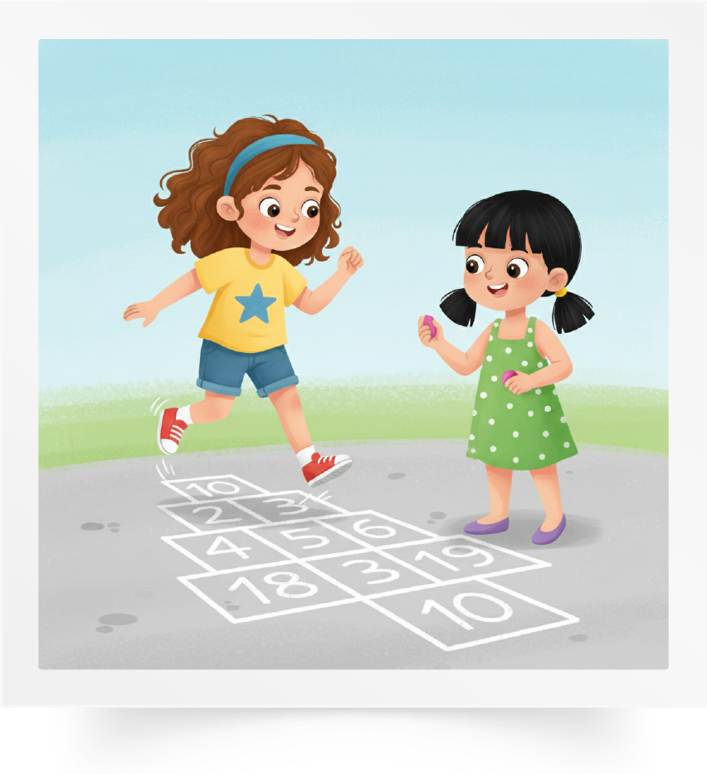
Répétons ensemble : La forêt – Un arbre – La rivière – Une sortie – Une casquette – La marelle.
La forêt
Un arbre
La rivière
Une sortie
Une casquette
La marelle

Slide 16

Qui veut passer au tableau pour nommer les images ?

Slide 17
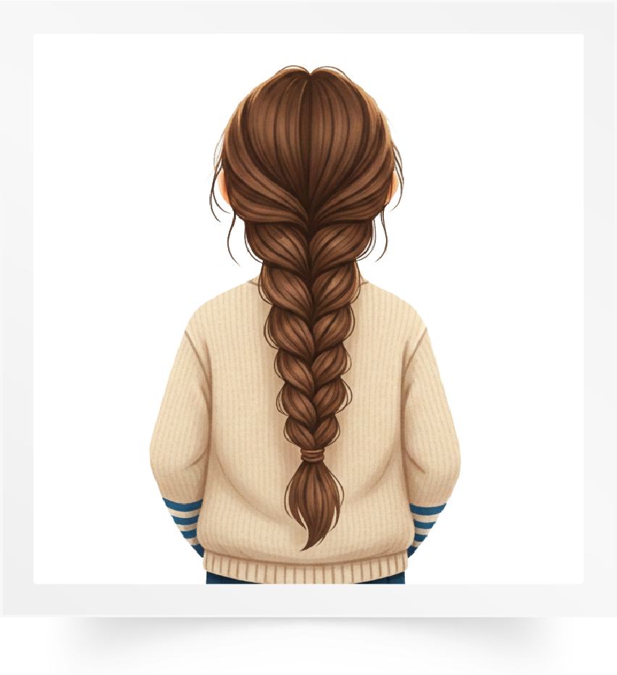



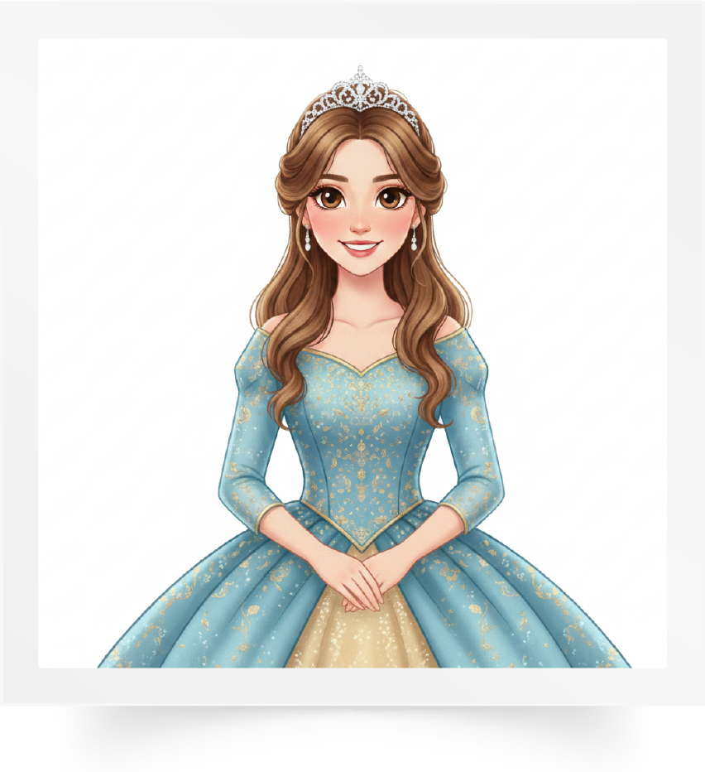

Répétons ensemble : Une tresse – Un verre – Une sucette – Une coccinelle – Une princesse – La terre.
Une tresse
Un verre
Une sucette
Une coccinelle
Une princesse
La terre

Slide 18
Qui veut passer au tableau pour nommer les images ?

Slide 19

Nous allons jouer au jeu des mots invisibles.
Jeu des mots invisibles.

Slide 20
Qui veut passer au tableau pour nommer les images ?

Slide 21
Observez bien les images. Je vais masquer deux images.

Slide 22
Quelles sont les images qui manquent ?
?
?

Slide 23
Les deux images qui manquent sont : La forêt et la marelle.

Slide 24

Nous allons jouer au jeu des mots qui bougent.
Jeu des mots qui bougent

Slide 25
Qui veut passer au tableau pour nommer les images ?

Slide 26
Observez bien les images. Je vais faire bouger deux images.

Slide 27
Quelles sont les images qui ont bougé ?

Slide 28
Les deux images qui ont bougé sont : Verre et sucette.

Slide 29
Maintenant, nous allons faire de la lecture. Qui veut lire ces mots ?
poussette
casquette
brochette
verre
tonnerre
équerre

Slide 30
Qui veut lire ces mots ?
pelle
marelle
nouvelle
tresse
maitresse
princesse

Slide 31
Qui veut lire ces mots ?
coccinelle
belle
pierre
casquette
vitesse
pirouette

Slide 32
Qui veut lire cette phrase ?
La princesse a une jolie tresse.

Slide 33
Qui veut lire cette phrase ?
La terre est une belle planète.

Slide 34
Qui veut lire cette phrase ?
Les enfants jouent à la marelle.

Slide 35

Prenez vos ardoises.

Slide 36
Qu’est-ce que c’est ? Qui veut répondre ?

Slide 37
Écrivez le mot sur votre ardoise.

Slide 38
Levez les ardoises. Je vais vérifier votre écriture.

Slide 39

Corrigez.
Une tresse

Slide 40
Qu’est-ce que c’est ? Qui veut répondre ?

Slide 41
Écrivez le mot qui correspond à cette image.

Slide 42
Levez les ardoises. Je vais vérifier votre écriture.

Slide 43

Corrigez.

Slide 44

Prenez vos cahiers.

Slide 45
Ces mots sont en désordre. Écrivez sur vos cahiers une phrase correcte à partir de ces mots.
aimons
jouer à la marelle
nous

Slide 46

Qui veut lire sa phrase ?

Slide 47

Corrigez. Je n’oublie pas la majuscule au début de la phrase, le point à la fin et les espaces entre les mots.

Slide 48
Maintenant, c’est l’activité des questions en rafale. Je vais désigner des élèves au hasard pour répondre. Tenez-vous prêts.
?
?
?

Slide 49
Quel est ton prénom ?
?
Quel est ton prénom ?

Slide 50
Tu es en quelle classe ?
?
Tu es en quelle classe ?

Slide 51
Tu es dans quelle école ?
?
Tu es dans quelle école ?

Slide 52
Comment tu vas à l’école ?
?
Comment tu vas à l’école ?

Slide 53
Qu’est-ce que tu fais à l’école ?
?
Qu’est-ce que tu fais à l’école ?

Slide 54
Qu’est-ce que tu fais avec tes amis ?
?
Qu’est-ce que tu fais avec tes amis ?

Slide 55
Qui va venir à la maison demain ?
?
Qui va venir à la maison demain ?

Slide 56
Nous allons jouer où ?
?
Nous allons jouer où ?

Slide 57
Qu’est-ce que tu fais le matin ?
?
Qu’est-ce que tu fais le matin ?

Slide 58
À quelle heure tu vas à l’école ?
?
À quelle heure tu vas à l’école ?

Slide 59
À quelle heure tu te réveilles ?
?
À quelle heure tu te réveilles ?

Slide 60
À quelle heure tu prends ton petit-déjeuner ?
?
À quelle heure tu prends ton petit-déjeuner ?

Slide 61
Tu fais quoi après l’école ?
?
Tu fais quoi après l’école ?

Slide 62
Qu’est-ce que tu fais dimanche ?
?
Qu’est-ce que tu fais dimanche ?

Slide 63
Qu’est-ce que tu fais samedi ?
?
Qu’est-ce que tu fais samedi ?

Slide 64
Plan de la séance 6
Réservé à l’enseignant (e)
Vocabulaire.
Lire et écrire des mots « elle - erre - esse - ette ».
Répondre à des questions en rafale.
2. Lecture offerte
Histoire de « Le ballon du quartier ».

Slide 65
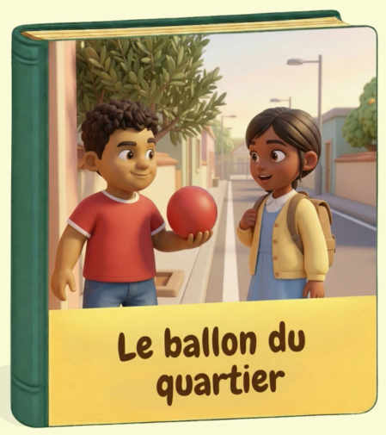
Nous avons déjà vu le troisième épisode de l’histoire « Le ballon du quartier ». Qui veut nous rappeler ce qu’on a vu dans cet épisode ? En français ou dans votre langue.

Slide 66
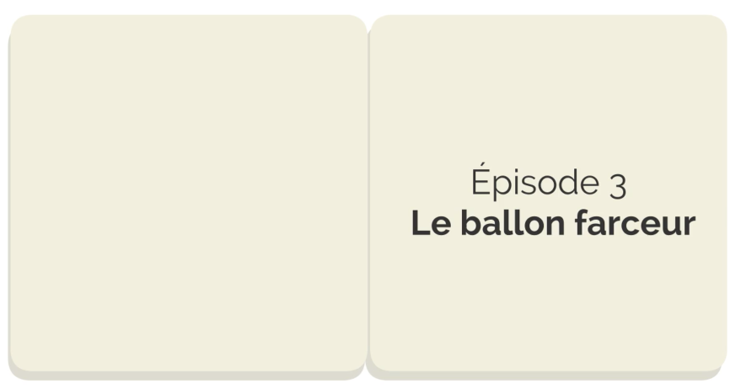
On va regarder le troisième épisode une nouvelle fois. Après, on verra le dernier épisode. Soyez attentifs.

Slide 67

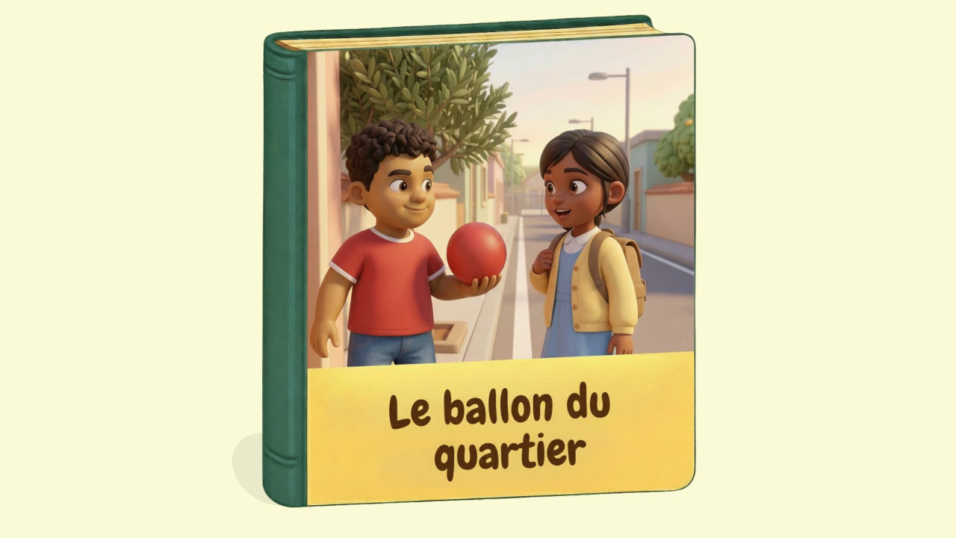

Lecture de la vidéo.

Slide 68
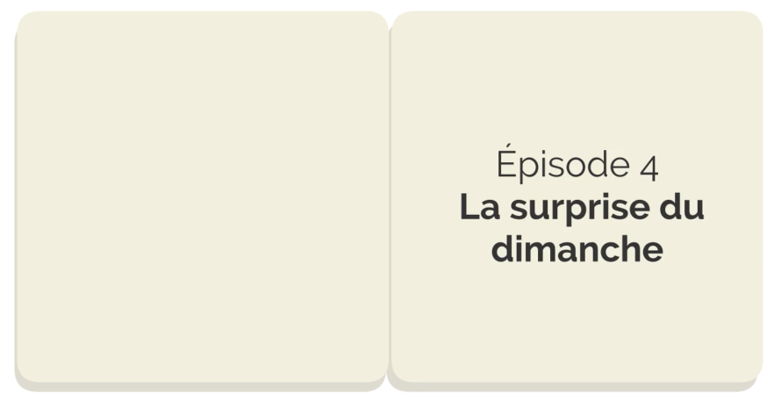
Maintenant, nous allons découvrir un nouvel épisode de notre histoire « Le ballon du quartier ». Est-ce que vous êtes prêts ? Écoutez bien.

Slide 69
Lecture de la vidéo.

Slide 70

Nous allons écouter l’histoire une deuxième fois. Soyez attentifs.

Slide 71
Lecture de la vidéo.

Slide 72
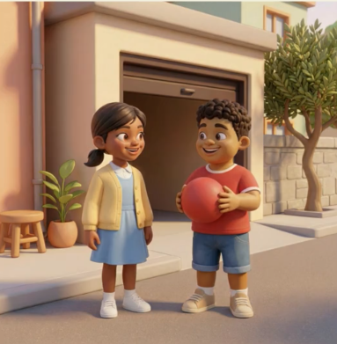
Pourquoi Lina et Amine se retrouvent dimanche ?
Pourquoi Lina et Amine se retrouvent dimanche ?

Slide 73
Dimanche, Lina et Amine se retrouvent pour aller jouer.
Dimanche, Lina et Amine se retrouvent pour aller jouer.

Slide 74
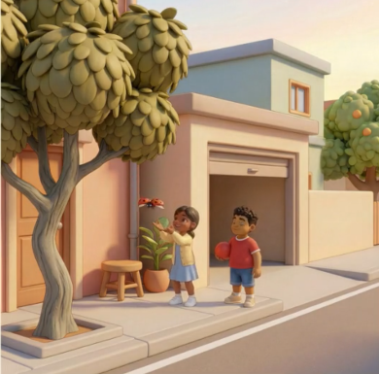
Que veut attraper Lina ?
Que veut attraper Lina ?

Slide 75
Lina veut attraper une coccinelle.
Lina veut attraper une coccinelle.

Slide 76
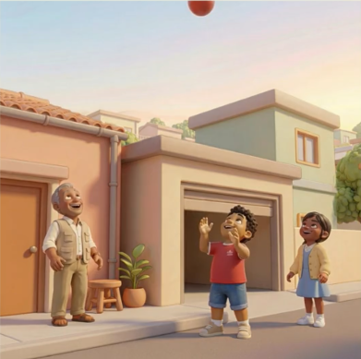
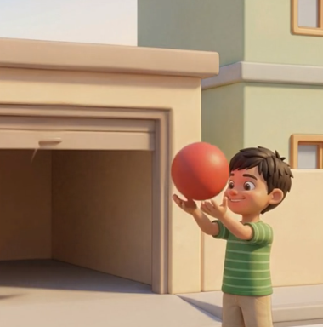
Que se passe-t-il quand Amine lance le ballon ?
Que se passe-t-il quand Amine lance le ballon ?

Slide 77
Le ballon monte dans le ciel, puis retombe dans les mains d’un autre garçon.
Le ballon monte dans le ciel, puis retombe dans les mains d’un autre garçon.

Slide 78
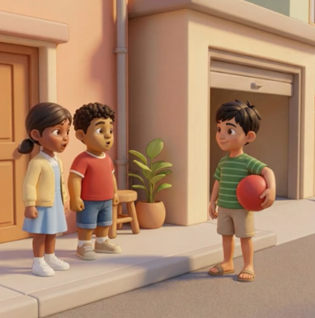
Pourquoi Lina et Amine sont-ils surpris ?
Pourquoi Lina et Amine sont-ils surpris ?

Slide 79
Ils sont surpris parce que le garçon dit que c’est son ballon.
Ils sont surpris parce que le garçon dit que c’est son ballon.

Slide 80
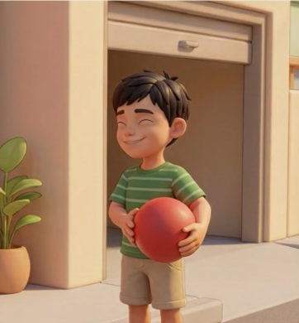
Que dit le garçon à Lina et à Amine ?
Que dit le garçon à Lina et à Amine ?

Slide 81
Il dit : « On joue ensemble ? »
Il dit : « On joue ensemble ? »

Slide 82
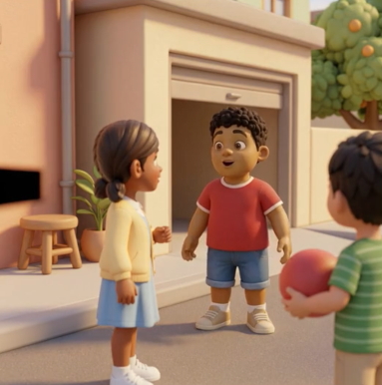
Que répondent Amine et Lina ?
Que répondent Amine et Lina ?

Slide 83
Ils disent : « Bien sûr ! »
Ils disent : « Bien sûr ! »

Slide 84
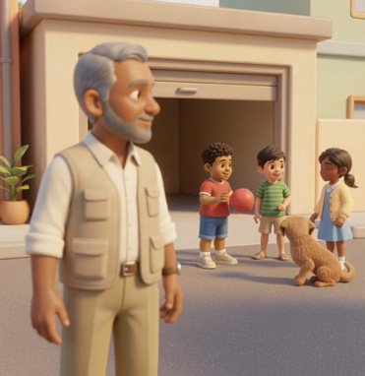
Que découvre Karim sur ce ballon ?
Que découvre Karim sur ce ballon ?

Slide 85
Finalement, ce ballon cherchait juste des amis.
Finalement, ce ballon cherchait juste des amis.

Slide 86
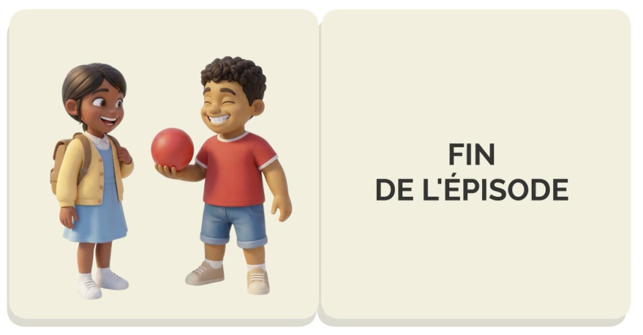
C’est la fin de l’histoire. Nous découvrirons une nouvelle histoire les semaines prochaines.

Slide 87

À la maison, faites un dessin sur l’histoire de « Le ballon du quartier ».

Slide 88

La séance d’aujourd’hui est terminée. À bientôt.

